Slide 1
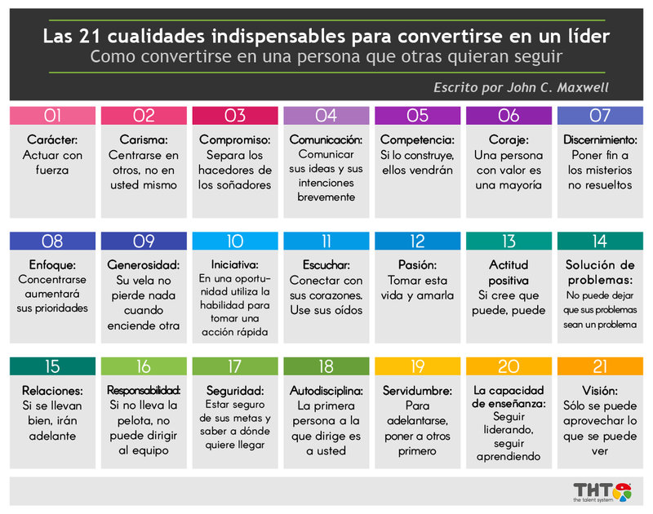

Slide 2
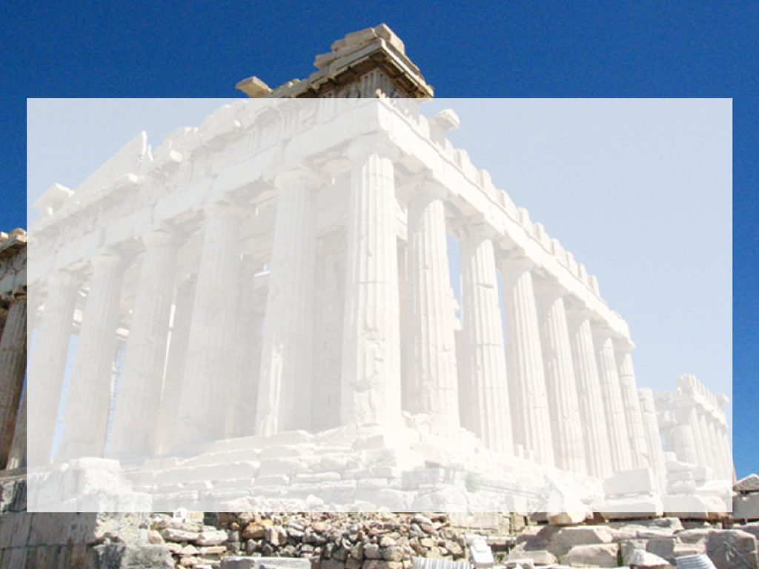
Liderazgo y Carácter
“Liderazgo es la capacidad y la voluntad de reunir a hombres y mujeres para un propósito común, y poseer un carácter que inspire confianza” (Lord Montgomery)

Slide 3

La persona más difícil de dirigir es siempre usted mismo.
Notes:
¿Cómo lideras a la persona más dura de la sala?
Encuentre un amigo para discutir esta pregunta. Tómese 2 minutos y discuta "¿Cómo conduces a la persona más dura en la sala?"
(Después de 2 minutos) Déjeme pasar en una segunda pregunta. "¿Quién es la persona más dura en la sala para dirigir?"
Por supuesto, ¡eres la persona más difícil de liderar en esta sala! Amigos, la persona a la que más le cuesta dirigir es a mí mismo. Este es un trabajo de tiempo completo. Tengo que motivarme a mí mismo. Tengo que disciplinarme a mí mismo. Tengo que proteger mi integridad. La lista es interminable.
¿Por qué es así? John dice que hay dos razones:
(1) No nos vemos a nosotros mismos como vemos a los demás.
(2) Somos más duros con los demás que con nosotros mismos.
La naturaleza humana parece dotarnos de la capacidad de evaluar a todo el mundo, menos a nuestra persona. Es notable cómo la mayoría de las personas carecen de conciencia. Hace poco estaba trabajando con un cliente, me había confiado 200 de sus empleados y después de nuestro trabajo en conjunto, solicitó una evaluación detallada de cada persona. Nos sentamos revisando juntos el informe y él me dijo: estas 8 personas necesitan más ayuda, como han sido evaluados, carecen de una perspectiva realista de quiénes son. Carecían de conciencia básica. Ahora, envíeme una propuesta para proporcionar orientación individual para ver si podemos ayudarlos a avanzar en su conciencia.

Slide 4
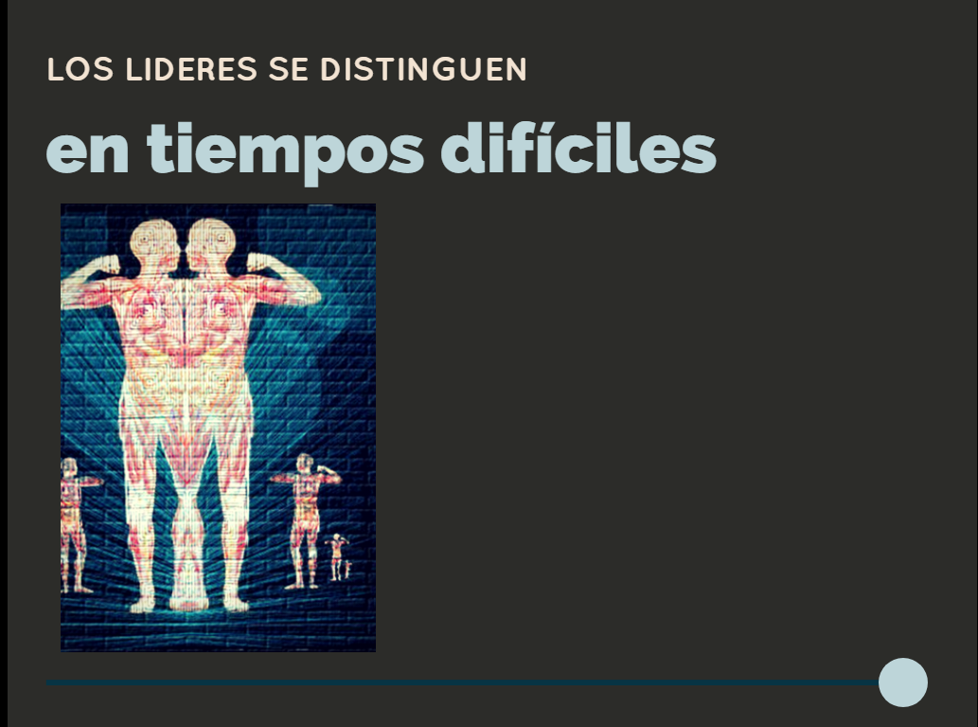
Una decisión difícil trae consigo una batalla interior
Notes:
Las épocas difíciles que enfrentan los líderes empiezan dentro de ellos, no con los demás.
Hacer lo correcto no siempre es fácil, pero siempre es necesario si el líder desea tener
integridad y ser eficiente.

Slide 5
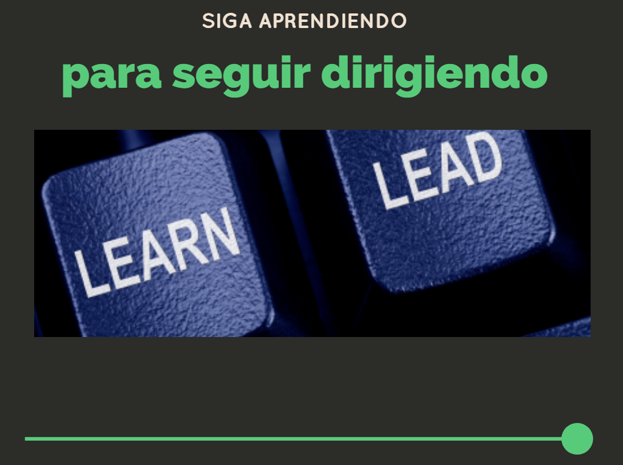
Sea un aprendiz constante
Notes:
Progresar como líder es pasar de ser una persona de respuestas a una persona de lecciones.

Slide 6
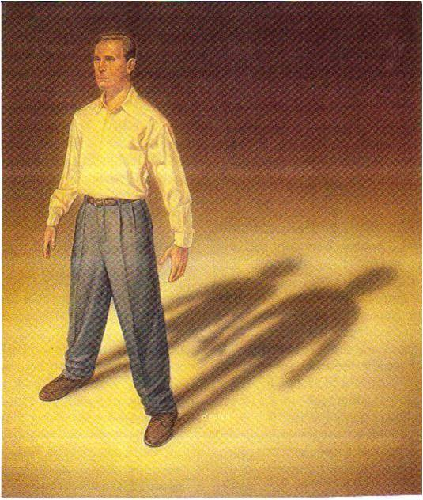
Carácter
Es la suma toda de las cualidades de una persona tanto los buenas como las malas que reflejan lo que una persona es y afectan lo que una persona hace.

Slide 7
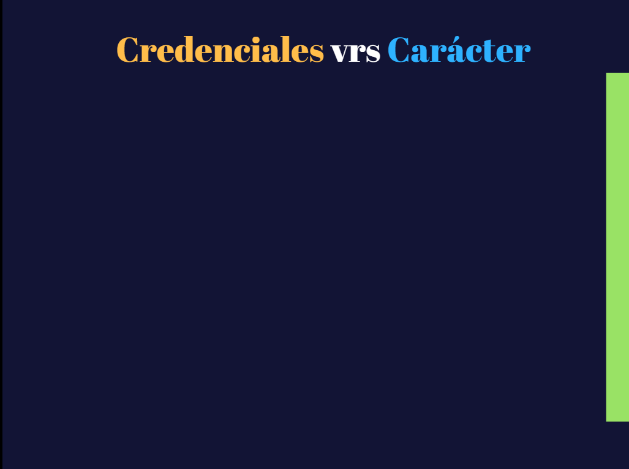
Credenciales | Carácter
Son transitorias | Es permanente
Se enfocan en los derechos | Se concentra en las responsabilidades
Sólo añaden valor a una persona | Añade valor a muchas personas
Enfocan los logros pasados | Construye un legado para el futuro
Muchas veces evocan los celos en otros | Genera respeto e integridad
Sólo pueden abrirle la puerta | Lo mantiene allí
“Ninguna credencial puede sustituir la integridad cuando hablamos del poder de influir en otros”

Slide 8
Definición de Carácter
La palabra carácter en Griego se refiere a un instrumento de tallar o de grabar.
  La formación de nuestro carácter se forja como una de las muchas marcas distintivas que diseñan un retrato de quiénes somos.
  Nuestro carácter se forma a través de nuestras decisiones y no a través de nuestras condiciones.
  Nuestro carácter se consolida a través de nuestra disciplina

Slide 9
FORMACIÓN DE NUESTRO CARÁCTER
Cada vez que usted toma una decisión, genera una impresión.
Cada vez que usted responde a una necesidad, o reacciona defensivamente ante una crisis, usted marca un surco.
Cada vez que usted influye positivamente, o manipula a otros, usted moldea una forma de ser.
Cada vez que usted demuestra gratitud, o soborna a la gente, usted genera una imagen.
Cada vez que usted habla la verdad, o engaña a otros, usted está mostrando el patrón de su carácter.
Cada vez que usted está frente a la presión de grupo, o cede a la tentación, usted está tallando su carácter.
  Estas imágenes de nuestro corazón hacen las imágenes más profundas, ya sea para el bienestar o la destrucción de otros.

Slide 10
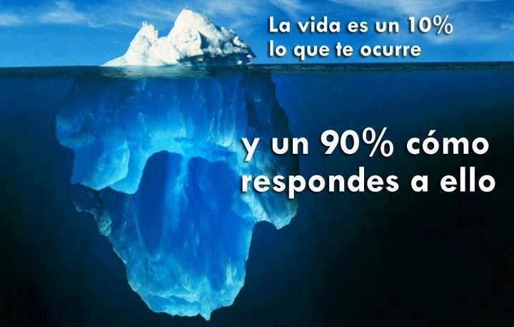

Slide 11
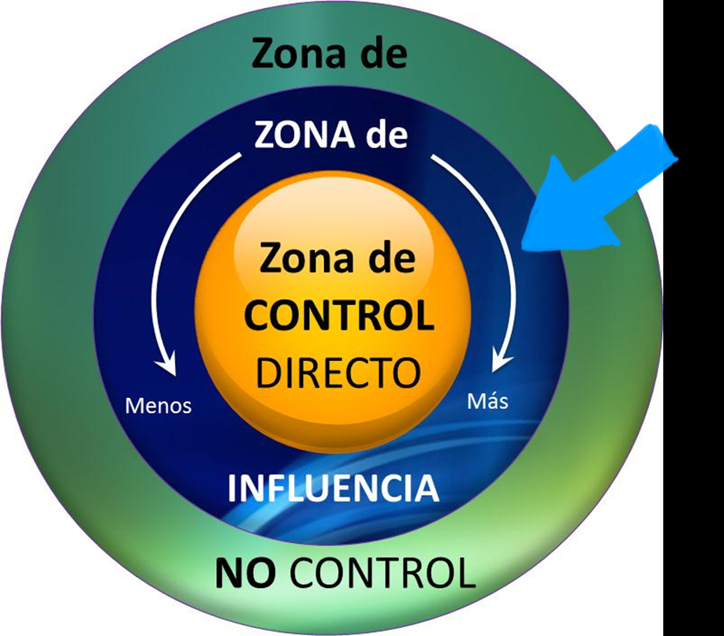

Slide 12
Modelo Reactivo o Determinista
Estimulo
Respuesta

Slide 13
El Modelo Determinista (Reactivo)
Determinista Genético – La culpa la tienen los abuelos
Determinista Psíquico – La culpa la tienen los padres
Determinista Ambiental – La culpa la tienen el ambiente y las circunstancias

Slide 14
Modelo Proactivo
Estimulo
Respuesta
Imaginación Voluntad conciencia moral
Propósito libertad

Slide 15
El Modelo Proactivo
Entre el estimulo y la respuesta tengo la libertad interior de elegir
Tenemos el desafío de tomar la iniciativa y de asumir la responsabilidad de hacer que las cosas pasen
Es entender la libertad que tenemos de no dejarnos determinar por nuestras condiciones y reaccionar sino de tomar decisiones que nos lleven a las mejores soluciones

Slide 16
Los Círculos de Preocupación e Influencia
Circulo de Preocupación
Circulo de Influencia

Slide 17
Limitando nuestro Circulo de Influencia
Circulo de Preocupación
Circulo de Influencia

Slide 18
Ampliando nuestro Circulo de Influencia
Circulo de Influencia

Slide 19
Dos Paradigmas
De Afuera hacia Adentro
De Adentro hacia Afuera
El problema está allí afuera
La culpa la tienen otros
Yo no soy responsable
Los demás deben cambiar
No puedo hacer nada
El problema está en mi
Soy responsable para producir un cambio
Puede tomar la iniciativa para hacer una diferencia en la situacion

Slide 20
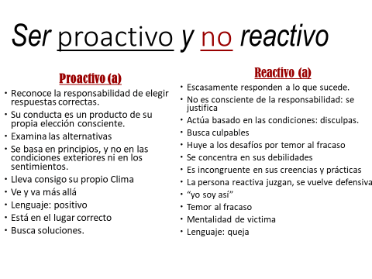

Slide 21
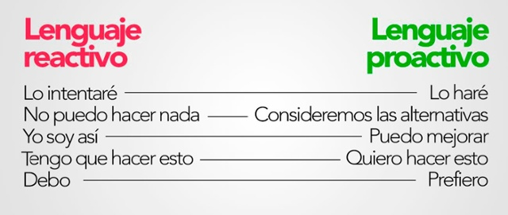

Slide 22

La manera más rápida de alcanzar el liderazgo
Resolución de problemas

Slide 23

Los problemas nos presentan a nosotros mismos
Nuestras decisiones a menudo están afectadas por nuestra proximidad al problema.
Nuestros platos como líderes estarán llenos de problemas.
El pragmatismo nos sirve bien como líderes
Creer que siempre hay una respuesta es una ventaja
Nuestras acciones pueden hacer que nuestros problemas aumenten en número y tamaño.
Los problemas que se manejan bien con frecuencia nos hacen mejores.
“Ser capaz de darle la vuelta por completo a una organización siendo un agente de cambio positivo es la verdadera prueba de un gran líder”.

Slide 24
Los problemas nos presentan a otros
Personas que empeoran los problemas.
Personas que atraen los problemas.
Personas que se rinden ante los problemas.
Personas que usan los problemas como peldaños para el éxito.

Slide 25
Los problemas nos presentan a las oportunidades
Reconozca un posible problema antes de que se convierta en un problema real.
Tenga una imagen clara del problema.
Haga preguntas que lo ayuden a resolver el problema.
Establezca un marco para examinar problemas y soluciones.
Valore la resolución compartida de problemas.
Consiga siempre más de una solución.
Cultive una preferencia por la acción.
Busque activamente oportunidades y lecciones en cada problema

Slide 26
Valores
“Los valores son creencias fundamentales que están ancladas en lo profundo de nuestras vidas, las cosas que más nos importan, esas características no negociables que mejor definen nuestra identidad”
Gary Collins

Slide 27
Beneficios de los Valores
Los valores claros nos motivan
Los valores claros nos ayudan a tomar decisiones
Los valores claros son el fundamento para nuestro crecimiento
Los valores claros nos dan un sentido de dirección

Slide 28
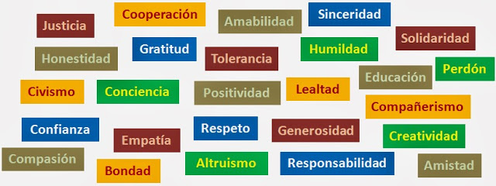

Slide 29
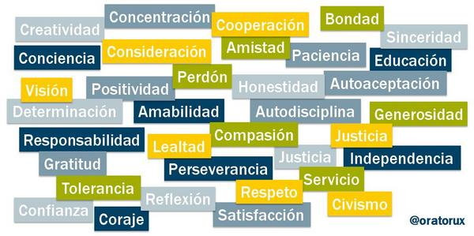

Slide 30
Valores
¿Cuáles son sus tres valores principales?
¿Qué valores de estos percibes en alguno de las personas que trabajan contigo?
¿Cómo puede apelar a estos valores para elevar tu nivel de motivación y el de ellos?

Slide 31
DECLARACION DE MISION EN BASE A VALORES
Enumera dos o tres de tus valores destacados como por ejemplo fe, coraje y entusiasmo
Enumera una o dos formas en las cuales te gusta expresar esas cualidades cuando interactúas con los demás como inspirar o desafiar
Imagina que el mundo es perfecto, que aspecto tiene? Ejemplo: cada persona operando a su máximo potencial.
Combina los tres primeros puntos y crea una declaración de misión
Ejemplo: Mi declaración de misión es utilizar mi fe, coraje y entusiasmo a fin de inspirar a los demás para que puedan desarrollar al máximo su potencial

